Slide 1


レーザー共鳴イオン化を用いた
希ガス不純物評価に関する研究
日本原子力研究開発機構 岩田 圭弘
東京大学宇宙線研究所 関谷 洋之
共同利用研究経費：
物品費２．５万円、旅費５万円（大洗⇔神岡）
平成27年度 東京大学宇宙線研究所 共同利用研究成果発表会
東京大学柏キャンパス 2015/12/19（土）
1/13

Slide 2
Outline
Xeを用いた暗黒物質探索におけるRn, Kr不純物
＊ レーザー共鳴イオン化 を用いた Rn除去、Kr測定
（1）空気中Rnを用いた共鳴イオン化観測
＊ 共鳴四波混合を用いた真空紫外光生成
＊ Xeイオン化信号によるレーザー光軸・波長確認
（2）XMASS 気相Xe中のKr濃度測定
＊ 試料ガスの減圧、MFCによる流量制御
＊ calibration: Ar中 0－50 ppt Kr 測定、主成分の影響
まとめ、今後の予定
2/13

Slide 3
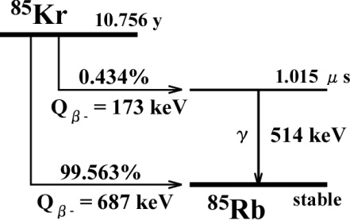
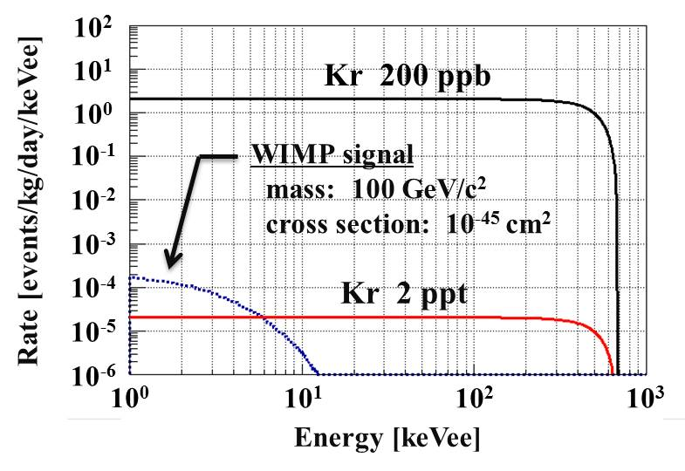
Xeを用いた暗黒物質探索に対する
不純物 ⁸⁵Kr バックグラウンドの影響
⁸⁵Kr：核分裂で生成 ⇒ ⁸⁵Kr/Kr ~ 10⁻¹¹
⁸⁵Krのβ decay （Q_{β－} = 687 keV）
市販の純Xeガス中に Kr/Xe ~ ppb
⇒ 蒸留により ~ppt まで低減
WIMP探索に対する ⁸⁵Kr BG
⇒ ~ppt Kr が σ~10^{－45} cm²
探索に影響
Xe中 ~ppt level Kr濃度測定
⇒ レーザー共鳴イオン化
質量分析法（RIMS）
3/13

Slide 4
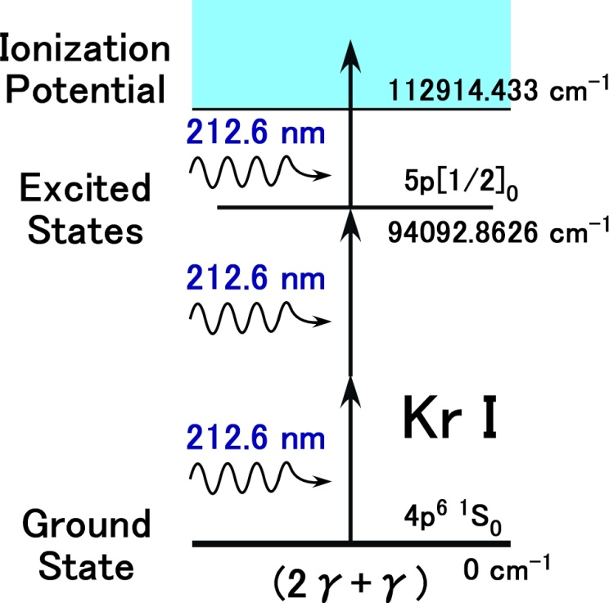
レーザー共鳴イオン化質量分析法（RIMS）
元素の選択性（E）に着目した 濃縮不要、超低BG分析法
ナノ秒パルスレーザーによる 共鳴イオン化 + TOF質量分析
短パルスで、イオン化効率向上
波長幅 ~ 10^{－3} - 10^{－4} nm
⇒ ナノ秒パルス
多光子過程、光電子イオン化による主成分BGの影響は殆どなし
Xe⁺ は m/z = 124-136
Xe²⁺ は m/z = 62-68 （vs. ⁸⁴Kr）
IP
励起
元素の
選択
E
基底
クリプトン（Kr）原子の
（2γ+γ）共鳴イオン化
4/13

Slide 5
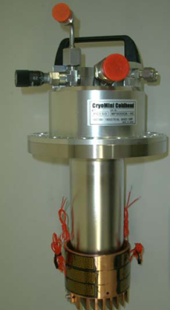
Xe circulation system (XMASS)
gas sampling (Dec. 9, 2010)
API-MS測定値:
77±22 ppt
55±16 ppt
Gas circulation 30 L/min
4 x 180 W refrigerator
PTR developed by KEK
gas pump
emergency gas pump
100 L/min
Cable line
filters
Calibration line
Water tank
10 m³
x 2
gas storage
evaporator
Condenser
360 W
filters
800kg
1050kg
Outer vacuum
liquid pump
700L
Liq. Storage
Liquid circulation 5 L/min
5/13
Notes:
We are planning to put filters to remove Rn, here…

Slide 6
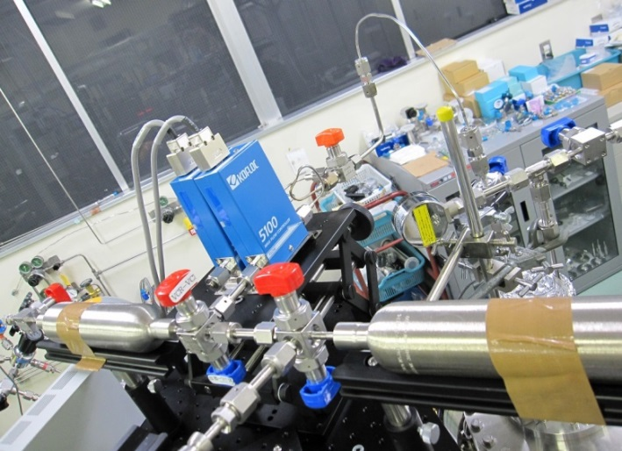
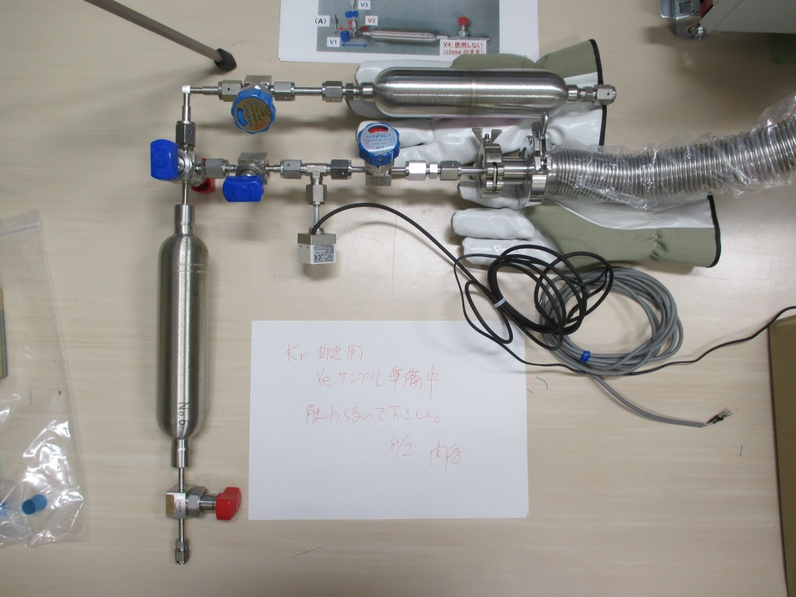
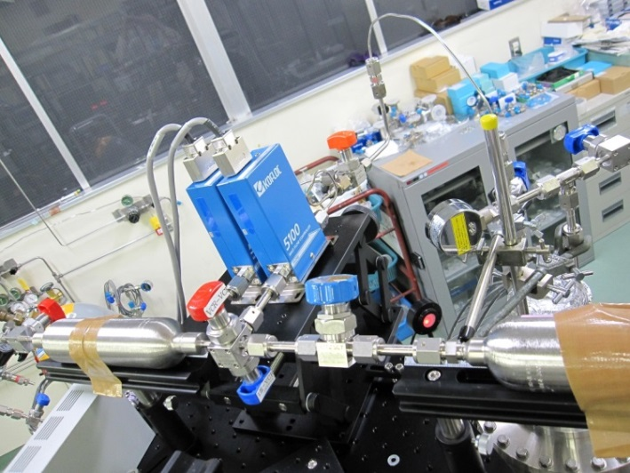
試料準備： 減圧（~15 atm → 3-4 atm×2）
気相Xe採取: 2010/12/9 ⇒ 容器Aに移行: 2015/1/21
容器A（1.48 MPa） → 容器Bに真空拡散: 8/3
B → C（試料1, ~600 cc）
A → D（試料2, ~600 cc）
B → C （試料1）
8/6
容器A
容器C
容器B
A → D （試料2）
容器B
A → B
容器D
容器A
6/13

Slide 7

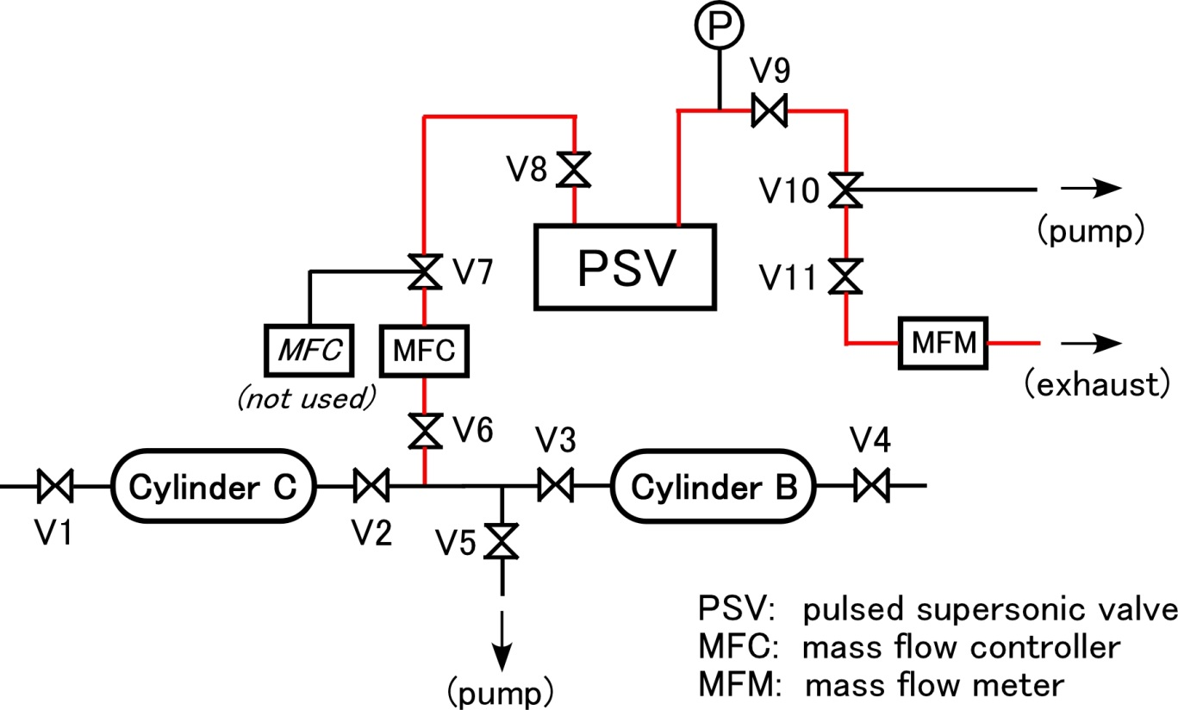
試料セットアップ
試料1 or 2 をマスフローコントローラ（MFC） + 超音速分子線バルブ（PSV）に接続し、50 cc/min, 1 atm で flow （PSVのコンタミを考慮し、ガス消費量は増えるが flow させた）
PSV から質量分析計に試料ガス導入（次頁）
容器C
容器B
TOF-MS
7/13

Slide 8
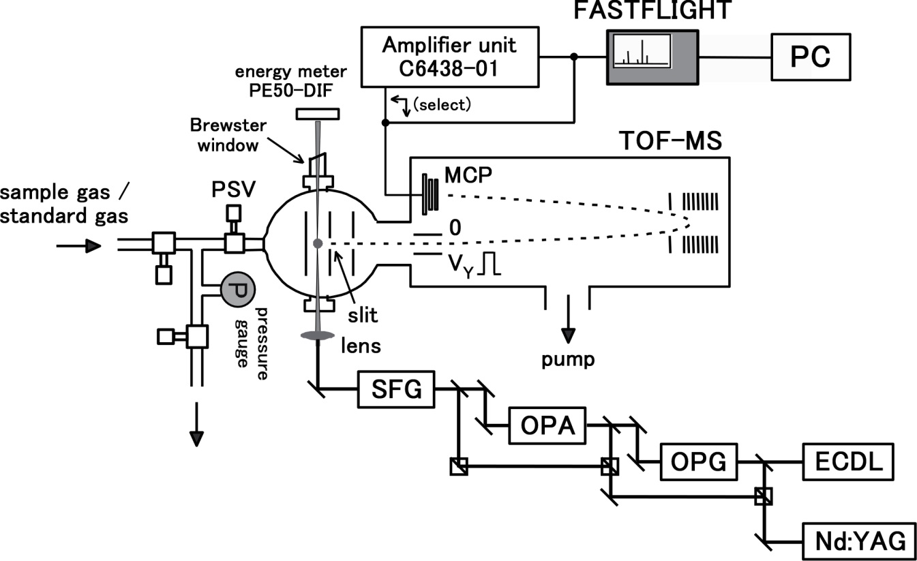

測定セットアップ
PSVから、試料ガスをパルスの形でTOF-MSに導入
波長 212.6 nm パルスレーザー（~10 mJ/p, ~5 ns, 10 Hz）で Kr を（2γ+γ）共鳴イオン化 ⇒ TOF-MS で ⁸⁴Kr 検出
透過光出力
E_{meas} を記録
TOF-MS
~10 mJ/p
at 212.6 nm
パルスレーザー
（~5 ns, 10 Hz）
8/13

Slide 9
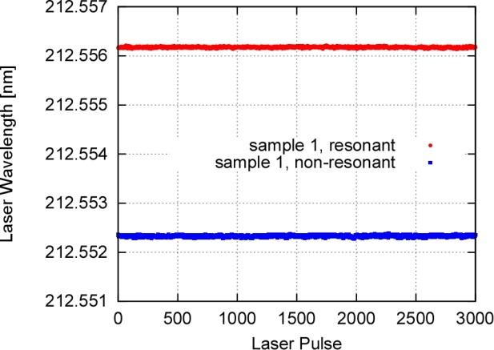
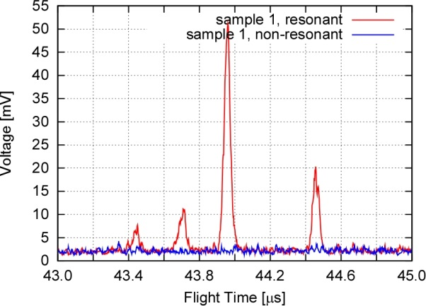
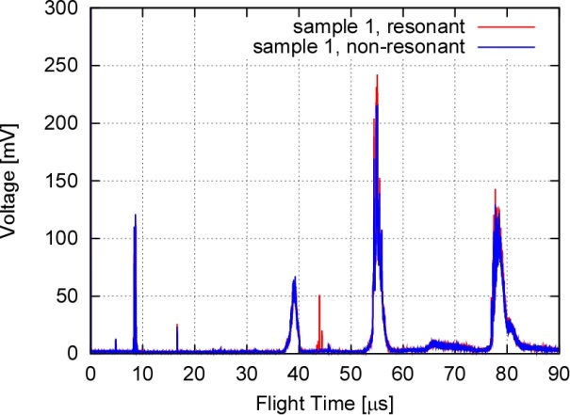
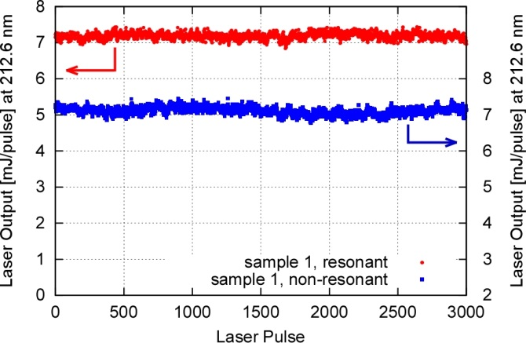
試料1測定結果
レーザー波長
（signal, idler測定値
から算出）
共鳴（212.556 nm）
非共鳴（212.552 nm）
30秒×10点 ⇒ 統計誤差
透過光出力の変動を補正
S_{7mJ} = S_{meas}×7/E_{meas}
各300秒
S: ⁸⁴Kr信号量
[mV・ns]
⁸⁴Kr
Xe⁺
Xe₂⁺
透過光出力 E_{meas}
Xe²⁺
Kr
9/13

Slide 10
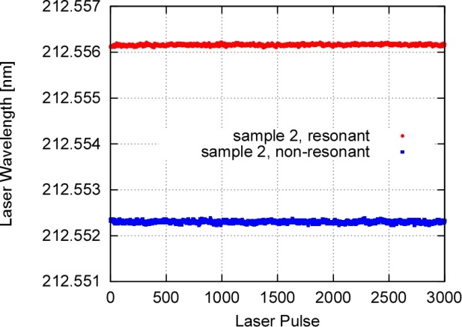
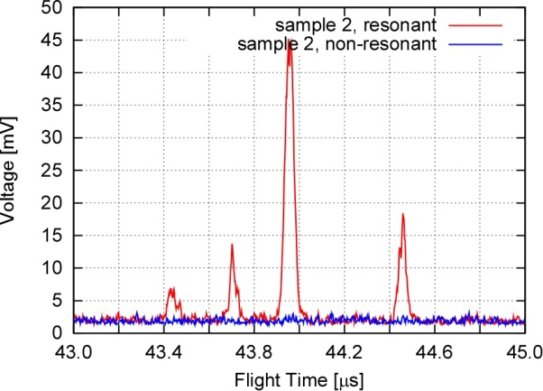
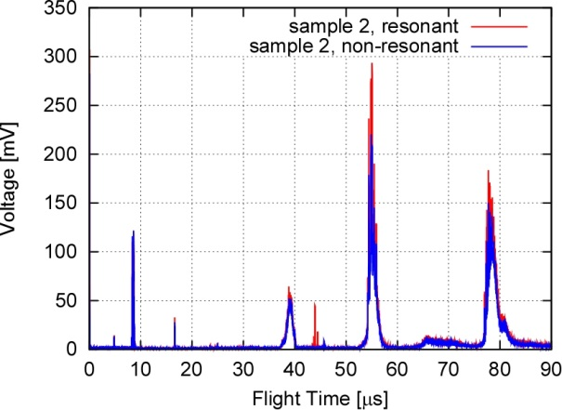
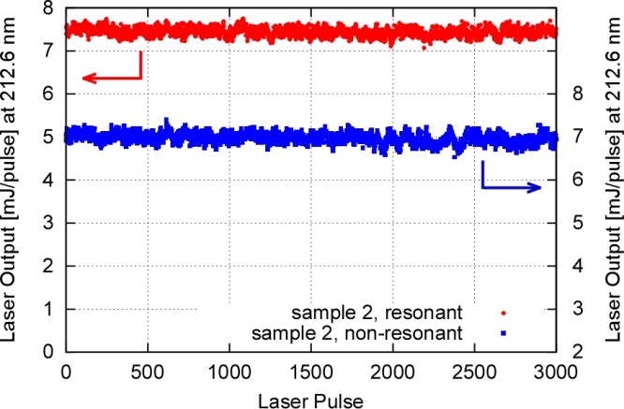
試料2測定結果
レーザー波長
（signal, idler測定値
から算出）
共鳴（212.556 nm）
非共鳴（212.552 nm）
⁸⁴Kr net信号量S_{7mJ}：
各300秒
試料1： 2018.96±99.44 (4.9%) [mV・ns]
試料2： 1935.41±94.83 (4.9%) [mV・ns]
⁸⁴Kr
Xe⁺
Xe₂⁺
透過光出力 E_{meas}
Xe²⁺
Kr
10/13

Slide 11
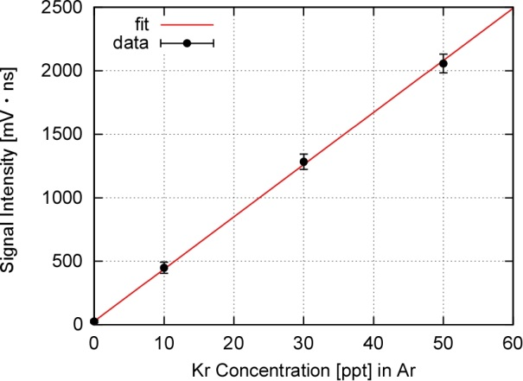
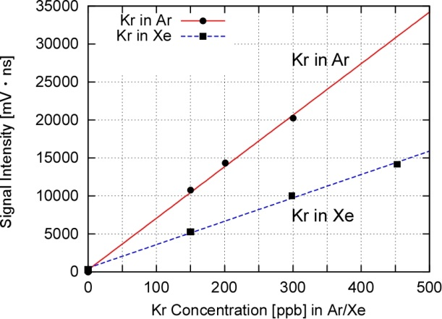
Calibration data
MFCで濃度調整し、pure Ar 中の 0－50 ppt Kr 測定
（傾き, 主成分Ar） = 41.10±0.48 [mV・ns/ppt]
pure Ar, Xe 中の 0－500 ppb Kr 測定 ⇒ 主成分の違い
（Xe/Ar） = （30.77±1.11） / （67.85±2.32） = 0.45±0.02
（傾き, 主成分Xe） = 18.64±0.95 (5.1%) [mV・ns/ppt]
Kr in Ar
11/13

Slide 12
試料1,2 中のKr濃度測定結果
（Kr濃度[ppt]）=（⁸⁴Kr信号量）/（calibration傾き, 主成分Xe）:
試料1： (2018.96±99.44) / (18.64±0.95) ~ 108.3±7.7 (7.1%)
試料2： (1935.41±94.83) / (18.64±0.95) ~ 103.8±7.3 (7.1%)
XMASS試料（気相）Xe中のKr濃度 ~100 ppt
過去のガスクロ + API-MS測定値： 77±22 ppt, 55±16 ppt と
ほぼconsistent
測定誤差（約7%）は、試料測定時間を長くして低減可能
PSVコンタミの影響が無視できれば、MFCで flow させずに
PSV封じ込めによりガス消費量を抑えられる
測定時間1000秒（共鳴・非共鳴）で、検出限界 < ppt と評価
⇒ 液相Xe中のKr濃度領域に感度を持つ
[ppt]
12/13

Slide 13
Summary and future plans
Xeを用いた暗黒物質探索に対する ⁸⁵Kr の影響
＊ レーザー共鳴イオン化を用いたXe中⁸⁴Kr測定
（2）XMASS 気相Xe中のKr濃度測定
＊ 試料減圧、MFCからflowさせて一部を導入
＊ 濃度~100 ppt、他の分析法（API-MS）とconsistent
＊ 誤差7%は低減可能、液相Xe中のKr測定が最終目標
今後の予定
＊ Kr: 液相Xe中のKr測定（~ppt以下）、PSVコンタミ評価
＊ Rn: 共鳴イオン化の最適化
13/13

Slide 14
補足資料

Slide 15
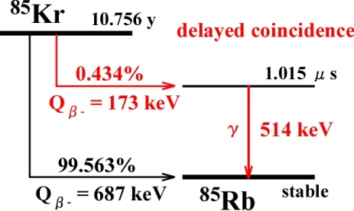
Xe中の ⁸⁵Kr バックグラウンド評価手法
大きく分けて２通り：
⁸⁵Kr decay
⁸⁴Kr detection （⁸⁴Kr：stable）
⁸⁵Kr decay：遅延同時計測
XMASS 835 kg LXe, Kr/Xe = 1 ppt, ⁸⁵Kr/Kr = 1×10^{－11} を仮定
⁸⁵Kr は ~3.8×10⁴ atoms
⁸⁵Kr decay は ~7 day^{－1} うち、遅延同時計測 ~0.03 day^{－1}
⇒ ⁸⁵Kr/Kr が既知であれば、⁸⁴Kr検出の方が迅速で感度が良い
⁸⁴Kr detection：質量分析、atom trap etc.
レーザー共鳴イオン化質量分析法（RIMS）も質量分析
補1/6

Slide 16

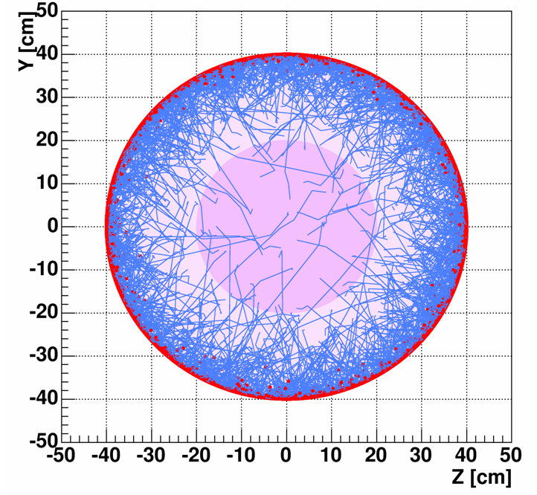
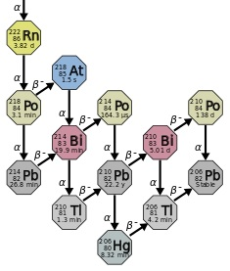
Liquid Xe (LXe) for dark matter search
Advantages of LXe
High scintillation yields
Self-shielding capability …
Since Xe is a noble gas,
⁸⁵Kr: Q_{β－}= 687 keV
²²²Rn: β-decay of ²¹⁴Pb
Xe
scintillation
[http://www-sk.icrr.u-tokyo.ac.jp/xmass/detector-e.html]
fiducial
volume
major BG
sources
PMT
PMT
PMT
0.67
self-shielding capability
(XMASS geometry)
β
0.73
[MeV]
[http://en.wikipedia.org/wiki/Decay_chain]
補2/6
Notes:
Recently, liquid xenon (LXe) has been widely used for dark matter search.
The scintillation light emitted when a dark matter particle interacts with a xenon nucleus is detected by PMTs.
With its high scintillation yields and self-shielding capability, LXe is considered a promising target material for detecting rare events under an extremely low background environment.
However, Xe is a noble gas, so the radioactive noble gas isotopes like 85Kr and 222Rn are major background sources.
These low-energy beta decay events can interfere with the detection of a dark matter signal.

Slide 17
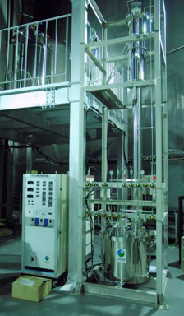
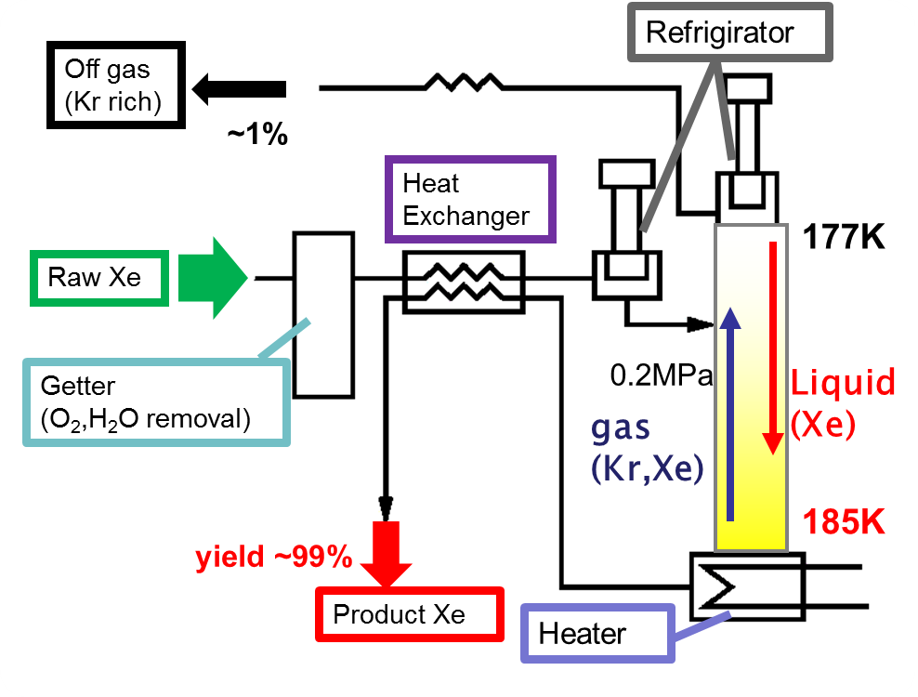
Xe Distillation System (XMASS)
Astoparticle Physics 31, (2009) 290
Commercial “pure Xe” contains ~0.1ppm Kr
  ⁸⁵K / K = 1.2×10⁻¹¹ τ =10.8 year, Q_{β} = 687keV
  5 order reduction was indispensable.
4 m
We established
Xe purification
by distillation
1 ton LXe = 170 m³ gas Xe Process speed: 4.7kg/hr → 10 days
Confirmed Kr < 2.7ppt by API-MS
補3/6
Notes:
For internal BG reduction

Slide 18
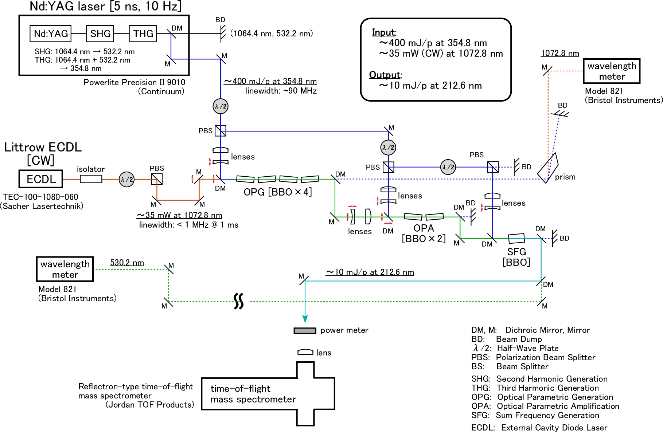
Overview of the laser system
Nd:YAG
（354.8 nm）
pump: ~400 mJ at 354.8 nm
1. OPG:
3-4 mJ at 530.2 nm
2. OPA:
40-50 mJ at 530.2 nm
1. OPG
2. OPA
3. SFG:
~10 mJ at 212.6 nm
3. SFG
OPG: Optical Parametric Generation
[354.8 nm → 530.2 nm + 1072.8 nm]
OPA: Optical Parametric Amplification
[354.8 nm → 530.2 nm + 1072.8 nm]
SFG: Sum Frequency Generation
[354.8 nm + 530.2 nm → 212.6 nm]
補4/6
Notes:
This figure shows an overview of our laser system.
The third harmonic of a commercial Nd:YAG pulsed laser was used as a pump source for generating and amplifying the 530 nm green light.
A fraction of the pump source was sum-frequency mixed with the green light to generate the 212.6 nm UV light.
For generation of the green light, …

Slide 19
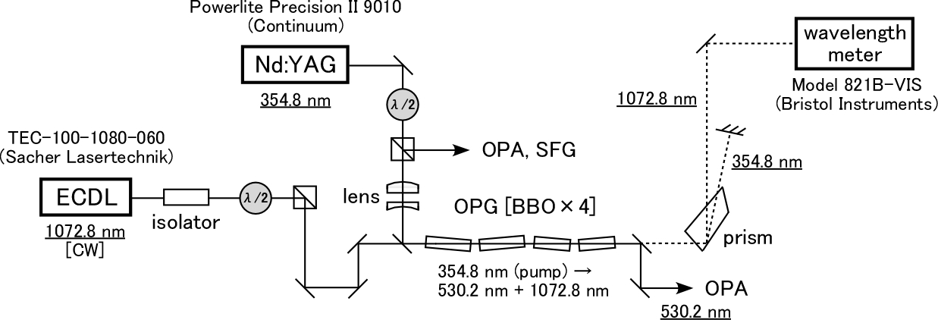
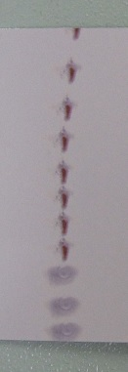
Optical Parametric Generation (OPG)
354.8 nm (~30 mJ, 5 ns) → 530.2 nm + 1072.8 nm
Single-pass, ECDL (CW) used as a seed source
ECDL fine-tuned to 1072.8 nm → 3-4 mJ at 530.2 nm
External-Cavity
Diode Laser
seeder
with
~60 mW, tunable,
<1 MHz (1 ms)
wavelength
conversion
(~10% efficiency)
burn
paper
without
補5/6
Notes:
We developed an optical parametric generation system with a single-pass configuration.
A commercial external-cavity diode laser (CW laser) was used as a seed source, and its wavelength was fine-tuned for this wavelength conversion.
The total of four BBO crystals were arranged in a row to achieve sufficient conversion efficiency (of ～10%) without resonator mirrors.

Slide 20
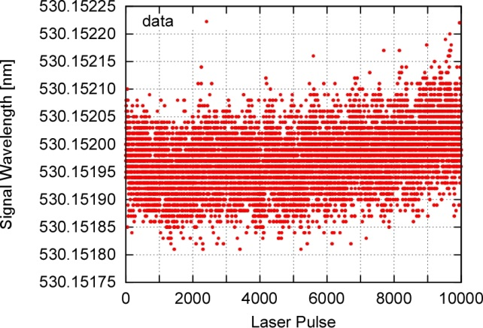
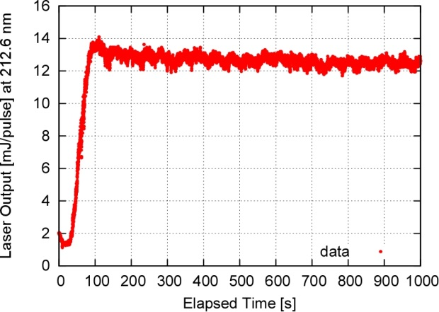
Wavelength and output stability
2015/7/23 data
Wavelength stability ~10^{－4} nm (~10² MHz） at 530 nm
Fourier-transform-limited linewidth ~90 MHz (5 ns pulse)
~10² MHz stability expected for the SFG output at 212.6 nm
Output stability ~2% at 212.6 nm
Temperature control (~30℃) of the BBO crystal
1000 s
1000 s
wavelength stability (~530 nm)
output stability (212.6 nm)
補6/6
Notes:
Before Kr measurement, the wavelength and output stability of the 212.6 nm laser pulses were evaluated.
The measurement data obtained by our laser system were denoted as “OPG” in these figures, which were compared with those obtained by a commercial OPO laser with a pair of resonator mirrors.
With the help of our OPG laser system, the linewidth of the green light was reduced to nearly the Fourier-transform-limited linewidth.
Therefore, the order of 100 MHz frequency stability can also be expected for the 212.6 nm light.
Short-term output stability of the 212.6 nm light was also improved.
A temporary drop observed here is considered to be due to the thermal instability of the BBO crystal used for the SFG process.
Temperature control of the BBO crystal would be effective for further stability of the 212.6 nm laser output.

